Slide 1

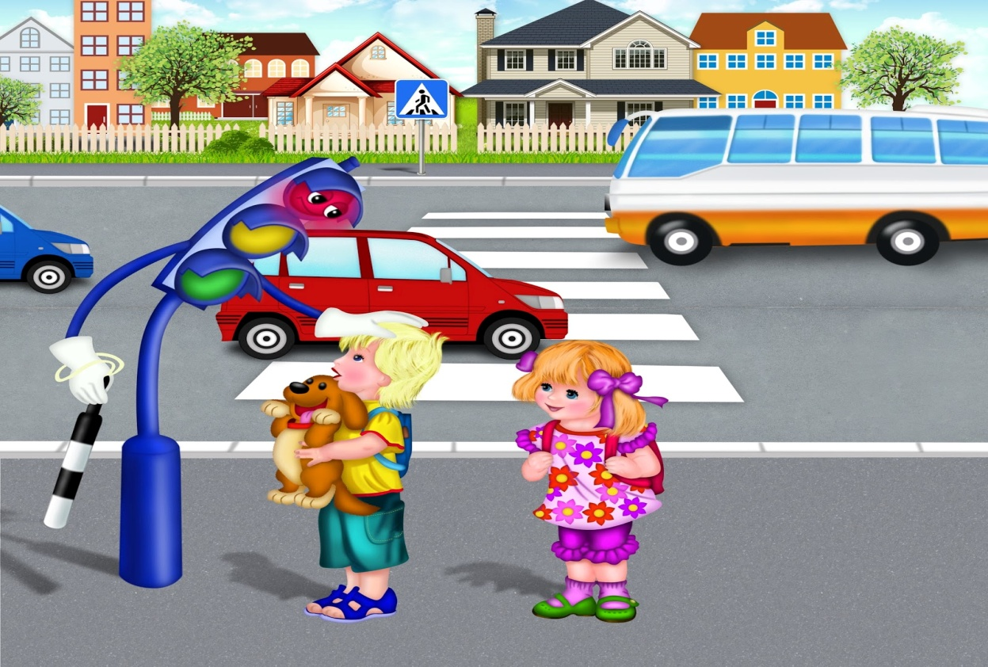
«Вы, Ваш ребенок и правила дорожного движения».
Рекомендации для родителей.
Воспитатель :
Бровкова Елена Викторовна

Slide 2

Большинство несчастных случаев на дороге происходит по вине взрослых, которые не выполняют и сами нарушают правила дорожного движения.
Чтобы избежать трагедий на дорогах, нужно не только самим знать и неукоснительно выполнять ПДД, но и знакомить с ними детей.
Обучение дошкольников правилам дорожного движения не должно сводиться только к призывам соблюдать их. В силу конкретности и образности детского мышления, оно должно быть наглядным и проходить в естественной обстановке.
Следует использовать любой подходящий момент, чтобы доходчиво и ненавязчиво обучать ребёнка правилам поведения на улице и в транспорте.
Ребёнок-дошкольник не должен гулять без родителей!
Родители обязаны доводить ребёнка до детского сада и передавать его воспитателям.
На улице взрослые не должны оставаться безучастными к поведению детей, вышедших гулять без сопровождения взрослых.
Сделайте все необходимое, чтобы в Вашу семью
не пришла беда!

Slide 3
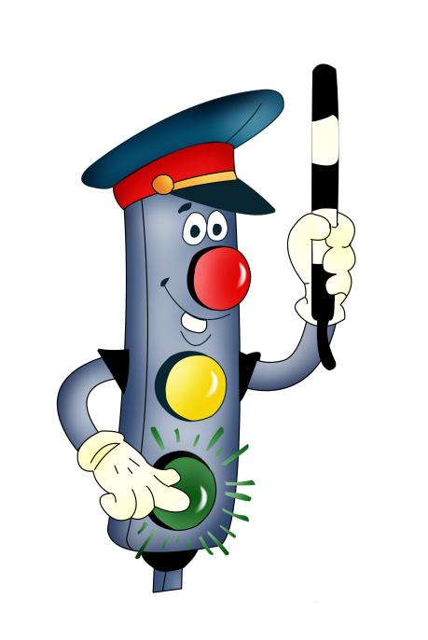
Как знакомить ребёнка с правилами дорожного движения.
В дорожной обстановке научите ребёнка ориентироваться и оценивать дорожную ситуацию.
Разъясняйте о необходимости быть внимательным, осторожным и предусмотрительным на дороге.
Воспитывайте у ребёнка потребность быть дисциплинированным, вырабатывайте у него привычки в безопасном поведении на дороге.
Разъясняйте необходимость быть постоянно бдительным на дороге, но не запугивайте.
Указывайте на ошибки пешеходов и водителей.
Разъясняйте, что такое дорожно-транспортное происшествие и каковы его причины.
Закрепляйте знания с помощью игр, читайте книги, загадывайте загадки.
На прогулках объясняйте и закрепляйте значение каждого
цвета светофора и его правила работы, показывайте
дорожные знаки, разметку и рассказывайте про их значение.

Slide 4
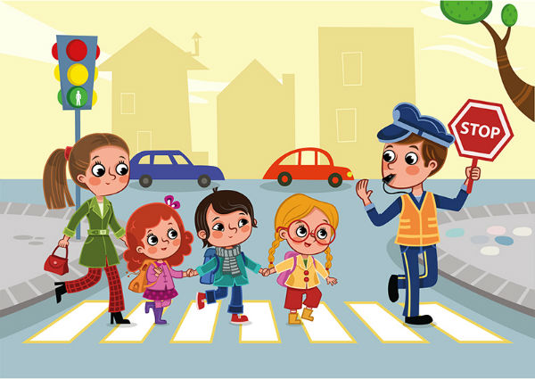
Правила поведения для родителей - пешеходов.
Не торопитесь! Переходите дорогу спокойным, размеренным шагом.
Не разговаривайте и не отвлекайтесь! Ребёнок должен знать , что при переходе проезжей части , нужно быть внимательным и сосредоточенным.
Никогда не переходите дорогу на жёлтый и красный сигнал светофора , как бы вы не торопились.
Переходите дорогу только в зоне пешеходного перехода.
Наблюдайте с детьми за обстановкой на дороге, обращайте внимание на машины , которые готовятся поворачивать, мчатся на большой скорости и др.
Не выходите на дорогу из-за машин
или других препятствий,
ограничивающих видимость,
пока не убедитесь, что проезжая часть
свободна от транспорта.

Slide 5


Помните!
ЛИЧНЫЙ ПРИМЕР – это самая доходчивая форма обучения для ребенка.
Если Вы нарушаете Правила, Ваш ребенок будет поступать так же!
Тогда не избежать беды!

Slide 6
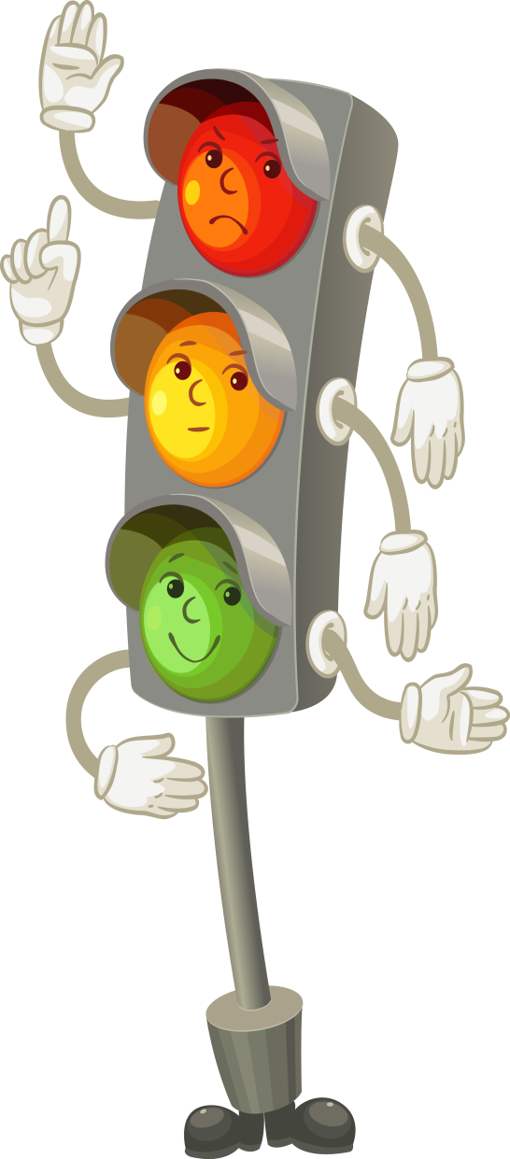
Правила для родителей- пассажиров.
Научите ребёнка быть внимательным в зоне остановки. Это опасное место- плохой обзор, пассажиры случайно могут вытолкнуть ребёнка на проезжую часть и др.
Подходите к двери на посадку только после полной остановки транспорта.
Из автобуса, всегда выходите первыми, подстрахуйте ребёнка ( он может упасть, выбежать на проезжую часть).
Выйдя из общественного транспорта, подождите , пока он отъедет от остановки, и только после этого переходите проезжую часть дороги.

Slide 7

Уважаемые родители- водители!
Будьте внимательны и осторожны!
От вас зависит безопасность детей на дороге.
Увидев знак « Дети» - притормозите.
Пропустите ребёнка , переходящего проезжую часть.
В пути будьте внимательны ко всем участникам движения, особенно к детям.
Помните!
Неожиданные манёвры в пути и резкое торможение могут привести к несчастному случаю .
Превышение скорости приводит к трагедиям на дороге.
.

Slide 8
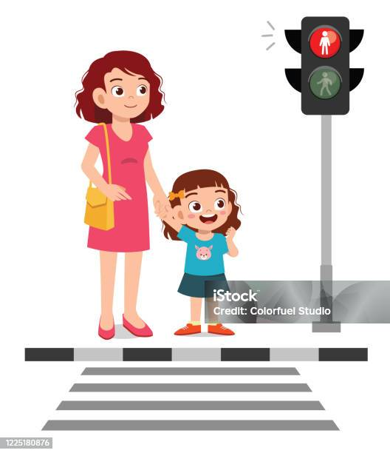
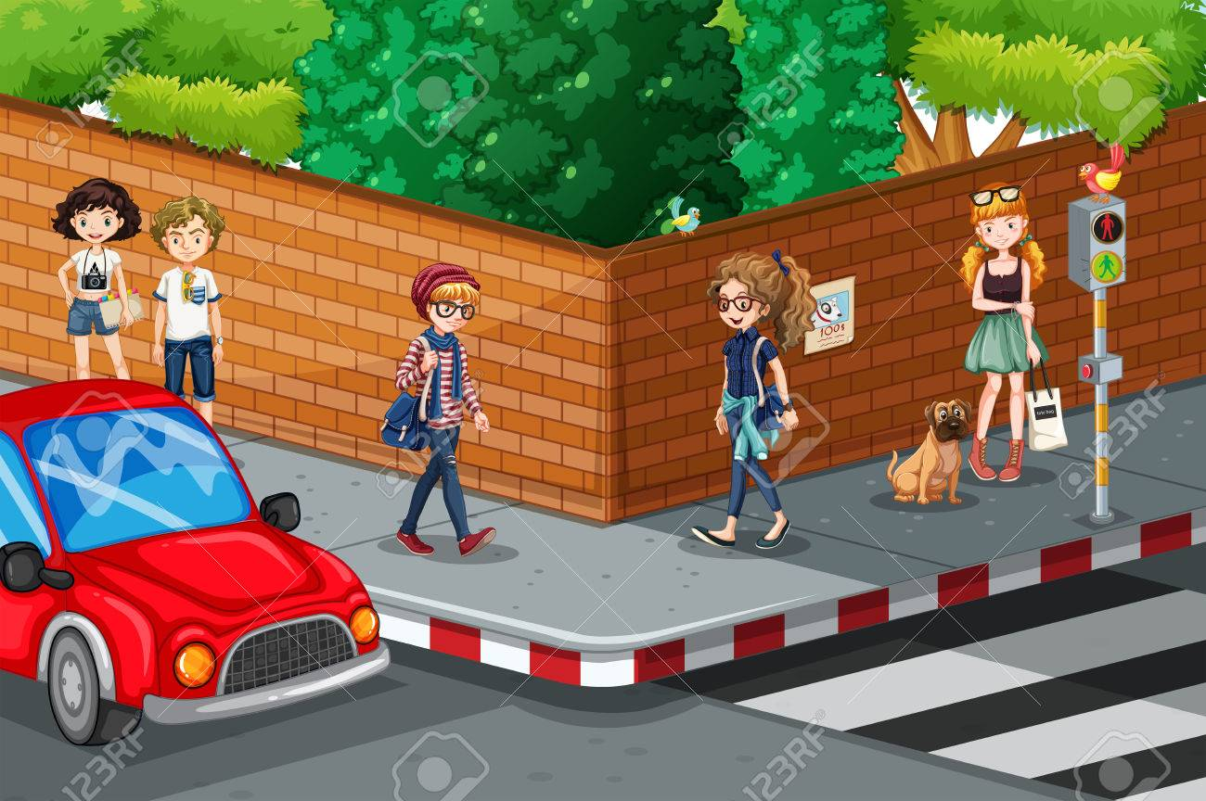

Что должен знать дошкольник.
Без взрослых на дорогу выходить нельзя!
Переходить проезжую часть нужно только по пешеходному переходу, на зелёный сигнал светофора!
При переходе улицы, сначала надо посмотреть налево, а на середине- направо.
Дорога предназначена для машин,
а тротуар – для пешеходов

Slide 9
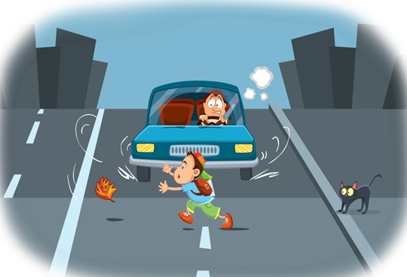
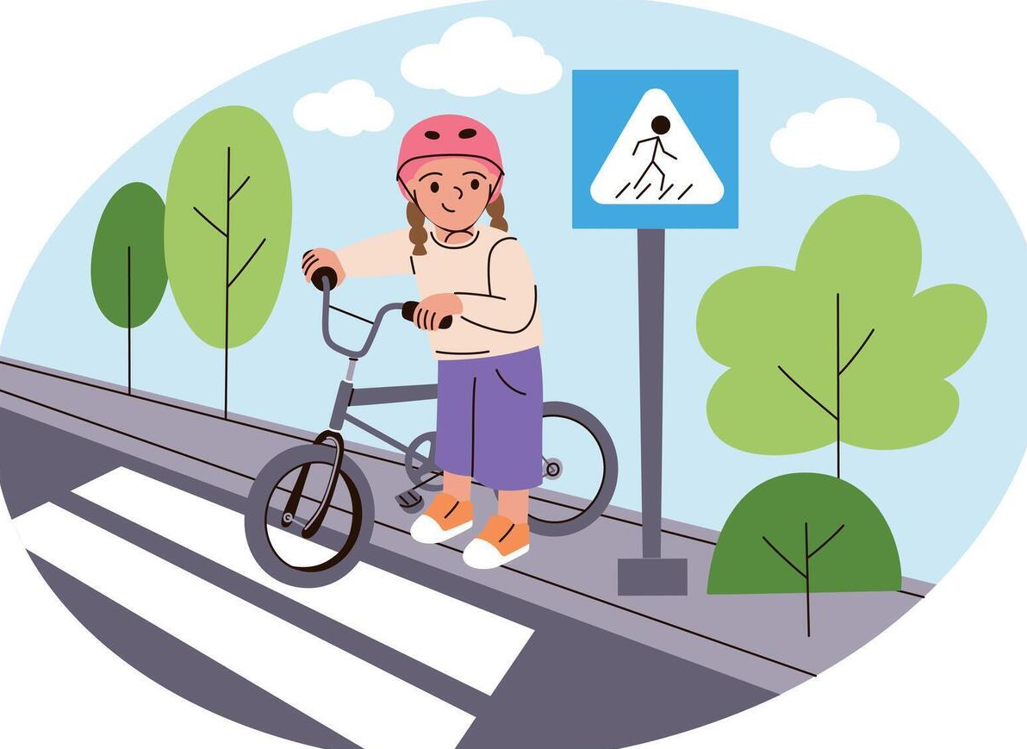
Нельзя перебегать дорогу в неположенном
месте и перед близко идущим
транспортом .
Стоящий безрельсовый транспорт нужно обходить сзади, по пешеходному переходу.
Познакомиться с правилами движения на
велосипеде
Знать основные термины и понятия (дорога, проезжая часть, тротуар, разделительная полоса, пешеходный переход, транспортные средства, дорожные знаки).

Slide 10
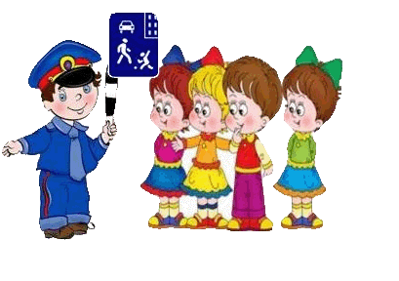
Уважаемые мамы и папы!
Будьте примером для своего ребёнка в поведении на дороге (как пешеход и водитель).
Пристёгивайте ремни безопасности.
Используйте автомобильное кресло или ремень (в зависимости от возраста) для ребёнка.
Приобретите себе и ребёнку фликеры (светоотражатели). Актуально в тёмное время суток и зимой.
Изучайте и используйте новую информацию о безопасности детей на дорогах.
Учите ребёнка тому, что именно от его поведения и образа мысли зависит его жизнь и жизнь других людей, участников дорожного движения !
Помните!
Ребёнок учится правилам поведения на улице на примере родителей и других взрослых. Пусть ваш пример учит дисциплинированному поведению не только вашего малыша,
но и других детей.

Slide 11
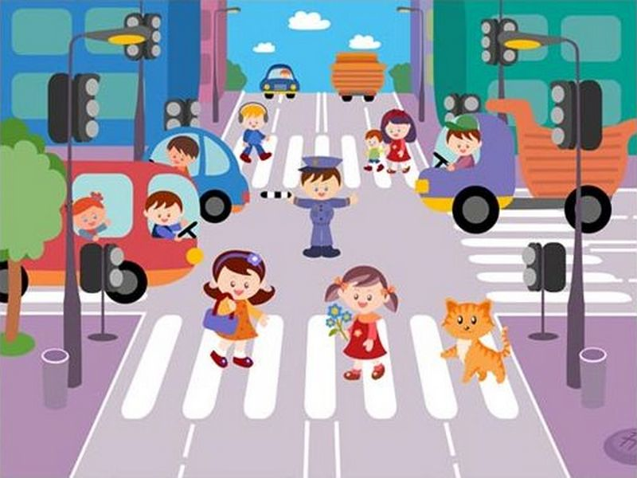
Сохранить жизнь и здоровье детей значит сохранить будущее нации.
Спасибо за понимание!

